Slide 1
Présentation de la mission BURGEAP
Inventaire des rejets aqueux dans les eaux superficielles des industries et des stations d’épuration de la presqu’île d’Ambès

Slide 2
1/ Contexte 2/ Déroulement de la mission 3/ Point d’étape

Slide 3
Contexte
But ➔ Bilan des émissions chroniques aqueuses (milieu eaux superficielles) des industries et des stations d’épuration du territoire du S3PI
Industries prises en compte ➔ Sites ICPE soumis à Enregistrement / Autorisation
Stations d’épuration prises en compte ➔ Ambès et Ambarès-Sabarèges

Slide 4
Contexte

Slide 5
Déroulement de la mission
Recueil des données disponibles sur GEORISQUE :
Caractéristiques des points de rejet aqueux (localisation, etc.)
Identification des substances émises (ex. MES)
Seuils réglementaires applicables par substance
Modalités (continu/ponctuel, théorie/mesure, etc.)
Substances critiques pour l’estuaire et ses affluents : dernière liste à récupérer auprès du SAGE
Réalisé
En cours

Slide 6
Déroulement de la mission
Choix d’une année de référence représentative: 2019
C’est sur cette année que seront présentées les émissions de substances
Cette année doit être représentative d’une année normale d’exploitation (pas d’arrêt longue durée, pas de modification ponctuelle du process pouvant influer sur le rejet aqueux, etc.)
En cas d’année 2019 exceptionnelle, une année antérieure pourra être utilisée
A
confirmer
par site

Slide 7
Déroulement de la mission
Recueil des données disponibles auprès des exploitants, de la DREAL et de Bordeaux Métropole :
Fourniture du contact (mail / téléphone) d’un interlocuteur privilégié au sein de chaque entreprise / station d’épuration
Liste des suivis à fournir par site
Récupération des suivis de l’année de référence choisie pour les substances identifiées : concentrations et/ou flux
Points-clés tels que les évènements exceptionnels
Transmission d’une fiche « exploitant » à chaque site : pour complément et validation
A faire
A faire

Slide 8
Déroulement de la mission
Rapport global de présentation de l’inventaire :
Vision d’ensemble
Fiche « exploitant » individuelle
Identification des substances particulièrement impactantes
A faire

Slide 9
Point d’étape
Réalisation d’un fichier Excel avec :
Un onglet pour la méthodologie d’utilisation de la base de données destinée à S3PI
Un onglet pour la fiche « exploitant » pour chaque entreprise / station d’épuration

Slide 10
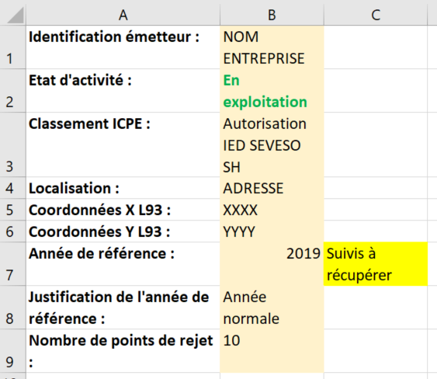
Point d’étape
Fiche « exploitant »

Slide 11
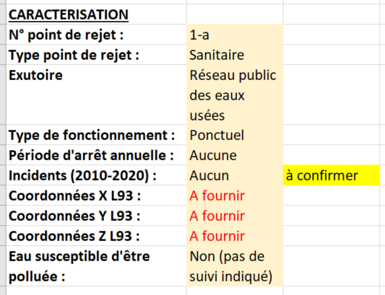
Point d’étape
Fiche « exploitant »

Slide 12
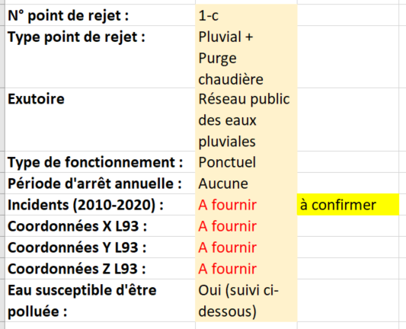
Point d’étape
Fiche « exploitant »

Slide 13
Point d’étape
Fiche « exploitant »

Slide 14
Point d’étape
Fiche « exploitant »

Slide 15
Hélène DEDIEU Chef de projet Conseil Industrie 06 61 86 85 63 h.dedieu@groupeginger.com 4 boulevard JJ Bosc – 33130 BEGLES

